Slide 1
Teoria das localizações cerebrais (Gall) Teoria da unidade funcional (Damásio)
FUNCIONAMENTO SISTÉMICO DO CÉREBRO

Slide 2
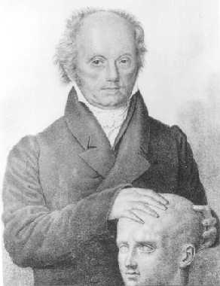
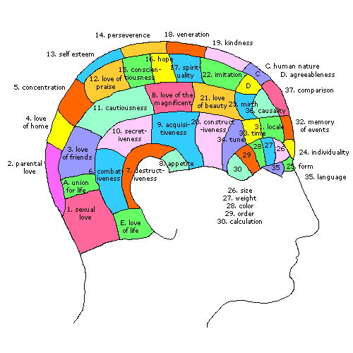
A Frenologia – Franz Gall
Franz Joseph Gall nasceu em Baden, Alemanha, em 9 de março de 1758.
Gall estudou medicina em Viena, e tornou-se um afamado neuroanatomista e fisiologista.
Foi pioneiro no estudo da localização das funções mentais no cérebro.
Por volta de 1800, desenvolveu a "cranioscopia", um método para adivinhar a personalidade e o desenvolvimento das faculdades mentais e morais com base na forma externa do crânio.
Cranioscopia (cranium=crânio, scopos=visão) foi posteriormente renomeada como frenologia (phrenos=mente, logos=estudo) pelos seus seguidores.
Gall morreu em Paris, em 22 de agosto de 1828

Slide 3
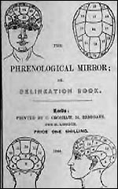
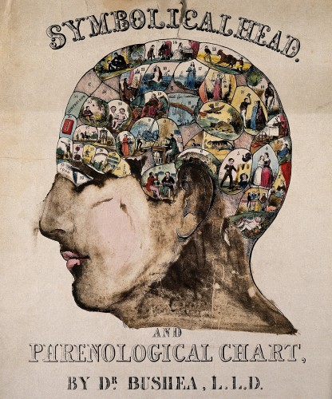
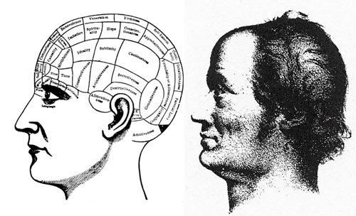
A Teoria das localizações Cerebrais

Slide 4
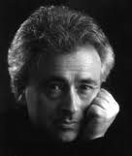

A Unidade Funcional do Cérebro António Damásio
António Rosa Damásio nasceu a 25 de Fevereiro de 1945 é um médico neurologista e neurocientista português que trabalha no estudo do cérebro e das emoções humanas. Actualmente é professor de Neurociência na University of Southern California.
Estudioso da neurobiologia do comportamento humano e investigador das áreas cerebrais responsáveis pela tomada de decisões e pela conduta. Observou o comportamento em centenas de doentes com lesões no córtex pré-frontal, concluindo que, embora a capacidade intelectual se mantivesse intacta, esses doentes apresentavam mudanças constantes do comportamento social e incapacidade de estabelecer e respeitar regras sociais.
Os seus estudos debruçam-se sobre a área designada por ciência cognitiva, e têm sido decisivos para o conhecimento das bases cerebrais da linguagem e da memória.

Slide 5
“O Erro de Descartes” de A. Damásio
Sugere, como hipótese de trabalho, a ideia de uma ‘rede’ funcional entre os vários sistemas cerebrais, que funcionam de uma forma concertada a muitos níveis da organização neuronal e que, no fundo, a razão humana não está dependente de um único, mas de vários desses sistemas cerebrais.
Nesta rede funcional, tanto as regiões cerebrais “de alto nível” como as de “baixo nível”, desde os córtices pré-frontais até ao hipotálamo e ao tronco cerebral, cooperam umas com as outras na feitura da razão. Assim, conclui-se que:
1. O cérebro, ainda que possuindo áreas de especialização funcional, funciona como um todo, numa unidade sistémica;
2. A ideia de integração funcional do cérebro, ou seja, que funções tão complexas quanto a linguagem, a memória, a aprendizagem, etc., dependem do funcionamento integrado de várias áreas cerebrais;
3. A ideia de suplência ou função vicariante do cérebro, a saber, que o cérebro é possuidor de uma tal plasticidade funcional que permite recuperar funções perdidas em determinadas áreas cerebrais afectadas.

